Slide 1


LĨNH VỰC PHÁT TRIỂN NHẬN THỨC Khám phá: Con vật sống trong rừng Lứa tuổi: MGB (3-4 tuổi) Giáo viên: Nguyễn Linh Chi
UBND QUẬN LONG BIÊN TRƯỜNG MẦM NON HỒNG TIẾN

Slide 2
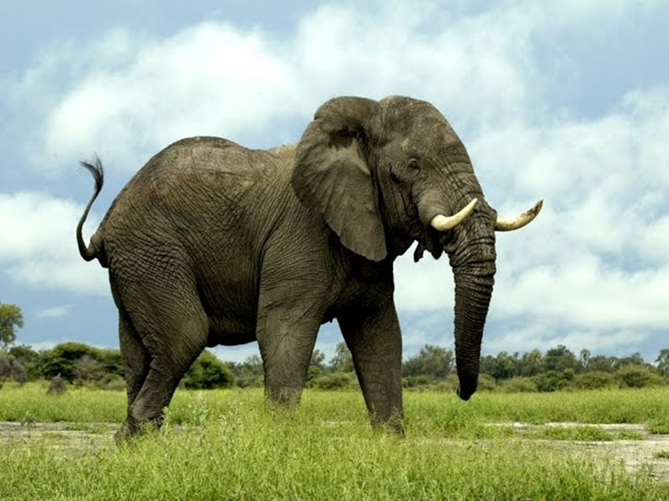

Slide 3
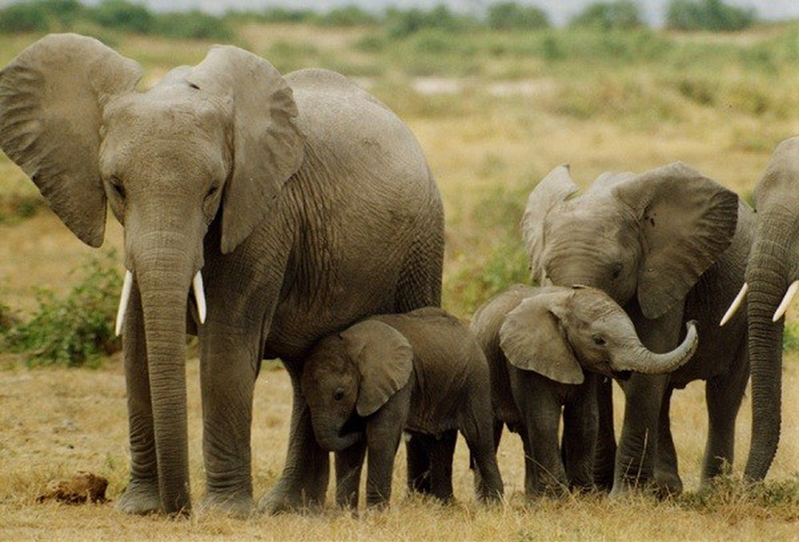

Slide 4
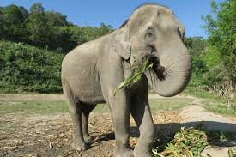
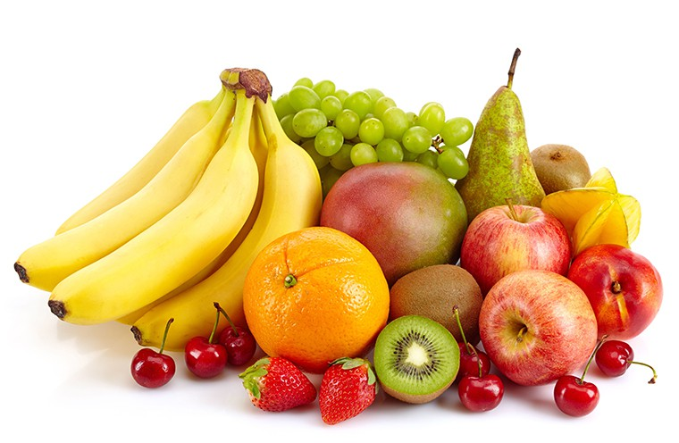
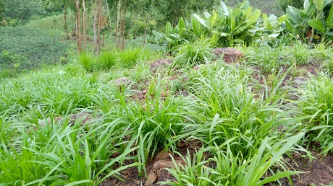
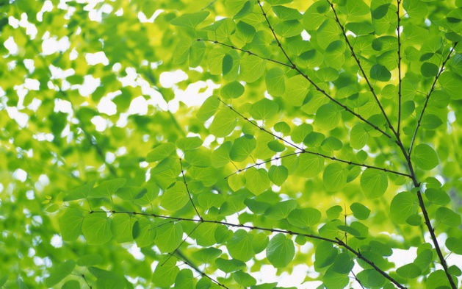
Voi ăn gi?

Slide 5
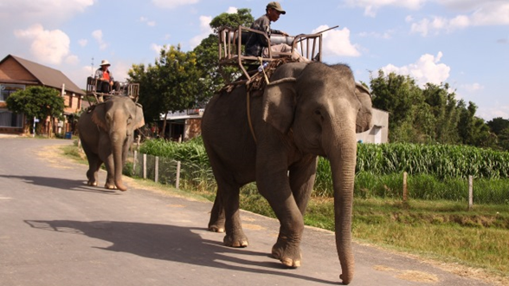
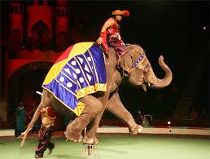

Slide 6
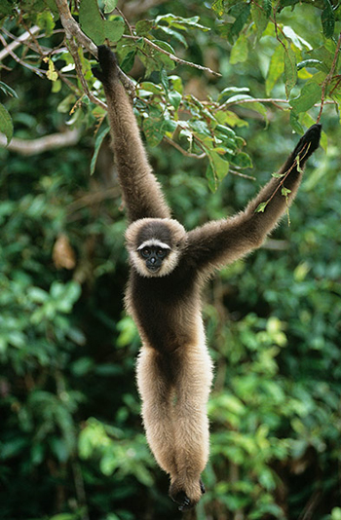

Slide 7
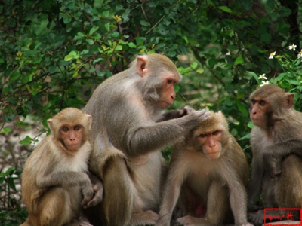

Slide 8
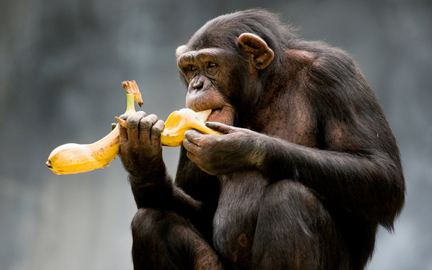


Slide 9
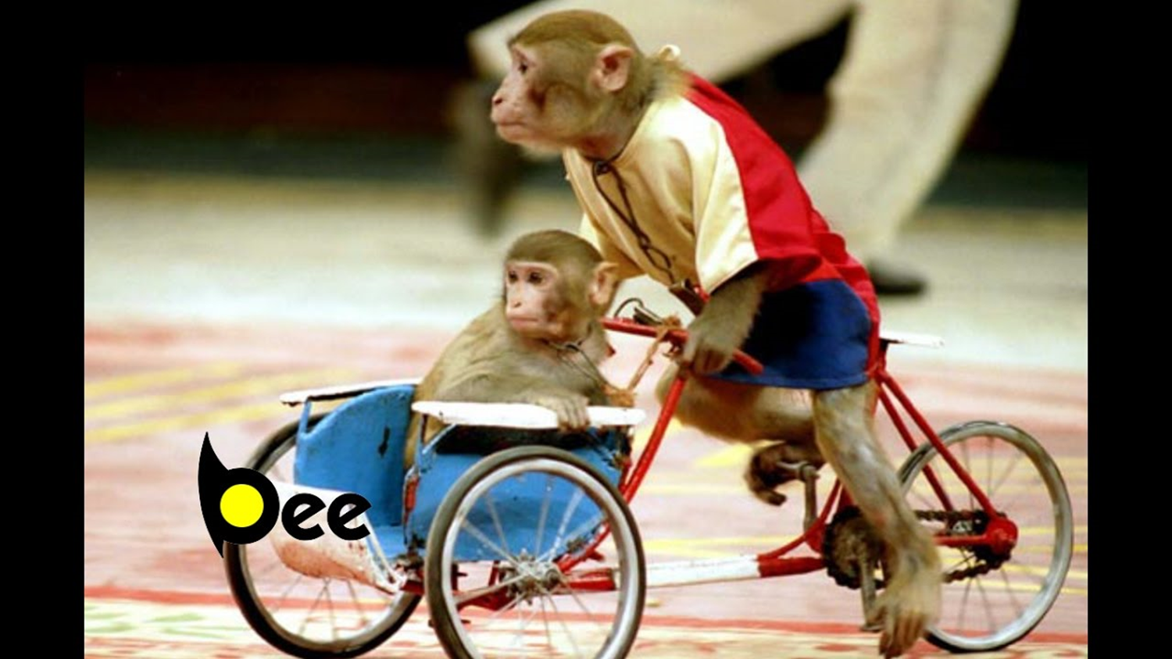

Slide 10

Đố bé đây là tiếng của con vật nào?

Slide 11
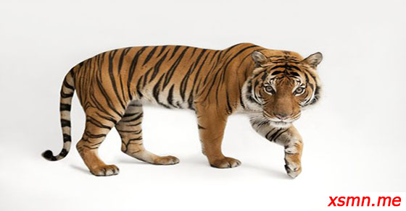

Slide 12
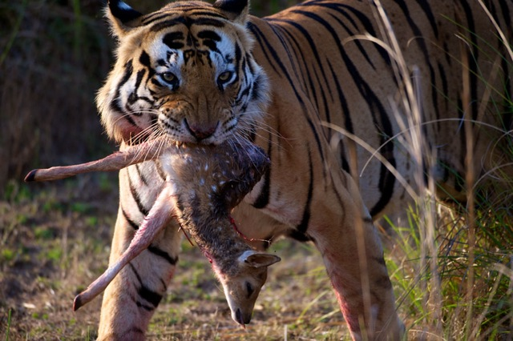

Slide 13
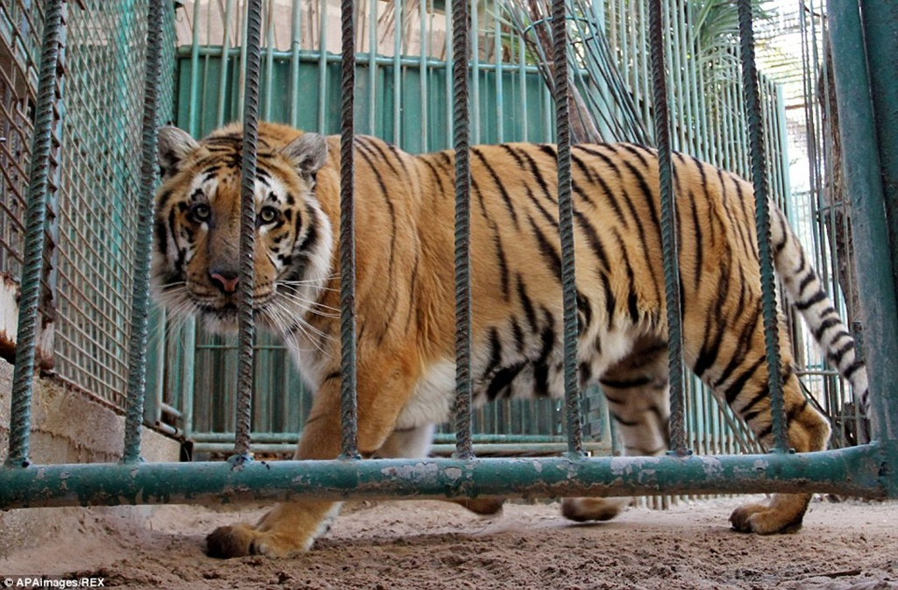

Slide 14
